Slide 1
S/W 개발 프로세스 및 역량

Slide 2
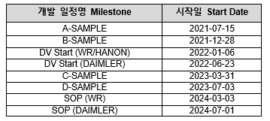
ASPICE PJT HISTORY
1/2
지난 프로젝트의 문제점 예시 : MMA Air PTC 프로젝트
잦은 조직변경 A → B → C → D Sample 진행간 조직 변경 최소 5회
문서 형상관리 경험 및 인프라 부족 → ALM 없이 MS Office 및 폴더 관리만으로 진행
중요 담당 인원에 대한 잦은 퇴사 → 인원 관리 능력 부족
컨설팅, 용역 투입(espid, STS) 비용 : ?????
각 프로세스에 맞는 직무 담당자 부족 - 시스템 팀 부재 → Engineer가 아닌 인력이 MAN.3을 담당 - 분야별 FSM(Functional Safety Manager)가 부재
회사 차원의 충분한 인력 양성 활동 부재 → ASPICE, ISO26262에 대한 이해 없이 쳐내기식 실무 처리 (역량대비 일정촉박) → 프로젝트를 수행하여도 남는게 없는 상황, 매 프로젝트마다 컨설팅 및 용역 투입
Engineering 실무 조직 이외 Support 인력 부족
[표1] MMA Air PTC 프로젝트 일정

Slide 3

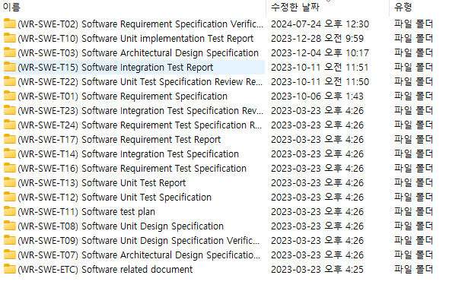
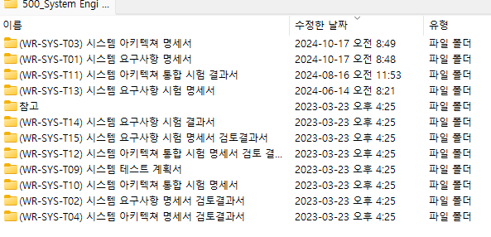
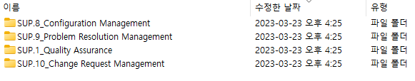
ASPICE PJT HISTORY
1/2
MMA Air PTC 프로젝트 (2021. 12 : B-Sample)

Slide 4
회사 차원의 조직 개선
1/2
자체 조직 진단
- SW 조직에 대한 대대적인 개선이 필요함을 인식 - 제조, 기계 기반에서 SDV라는 시대흐름에 맞춘 개선이 필요
순서 | 일어나는 일 | 원인 | 방안
1 | S/W 인력 확보, 이탈문제 ➔ 대기업 S/W인력 확보 전쟁 (SDV 등) ➔ 이탈방지책 필요 | 인력관리 부실 | 인사제도 개선
2 | S/W 개발 대응력 부족 | 인력부족, 실력부족 | 인력충원, 이탈방지, 인력육성
 | ① 모터 Driver IC S/W 개발 대응지연 | 인력부족, 실력부족 | 인력충원, 인력육성
 | ② S/W 개발 일정 지연 ➔ 고객사에서 S/W개발 | 인력부족, 실력부족 | 인력충원, 이탈방지, 인력육성
 | ③ S/W개발 외주용역 | 실력부족 | 인력충원, 인력육성
3 | S/W 품질문제 발생 & 품질업무 대응 | 평가부실, 인력부족 | 조직, 프로세스, 인력충원
4 | Source Code 및 주요 자료 보안 부실 | 보안문제 | 보안강화
5 | Source Code 관리 부재 | 프로세스, 시스템 | 프로세스 개선, 관리강화
6 | S/W 평가 부실 | 평가부실, 조직 | 조직변경, 프로세스, 실력부족
7 | ASPICE 용역/인증 비용증가, 부실대응 | 인력부족, 프로세스 | 인력부족, 실력부족

Slide 5
회사 차원의 조직 개선
1/2
현재 우리 산업의 수준
▣ 경험적 측면
SPQA, ASPICE CL1, ASPICE CL2 수행 경험 有
경쟁사 대비 많은 프로젝트 및 노하우 보유
▣ 실질적인 현 상황
SPQA 수행 가능 수준
기구, 기계 베이스의 업무 노하우
SW 역량, 인력 부족
▣ 개선을 위해 진행중인 사항
ASPICE팀 인력 충원 → 기본 프로세스 정착부터
외부 교육 및 강사 초빙 계획 → 역량 향상, 이탈 방지
Engineering 실무진 인력 충원 → 업무 과부하 방지, 이탈 방지
인사 고과 제도 및 복지, 처우, 조직문화 개선 → 이탈 방지, 악순환 탈출
품질 개선을 위한 품질 인식 교육 진행

Slide 6
회사 차원의 조직 개선
1/2
ES253EE VS ASPICE
ASPICE 3.1 CL2 RACI MATRIX
ES253EE 산출물 : 29개 - CL1 보다 훨씬 완화된 사양 - SPQA 보다도 훨씬 완화된 사양 - MAN.3/SUP.1/SUP.9/SUP.10 없음 - 리뷰 산출물 요구사항이 없음 - 양방향 추적성 (Bidirectional Traceability)은 요구
ASPICE 3.1 CL1 산출물 → 최소 60개 이상
ASPICE 3.1 CL2 산출물 → 역량관리 및 PJT Template 추가
ASPICE 3.1 CL3 산출물 → 각 프로세스별 절차 및 지침서 추가 → 조직 프로세스 기반으로 프로젝트 진행이 요구됨.
ASPICE 4.0 → H/W Process 추가

Slide 7
회사 차원의 조직 개선
1/2
SW 조직 진단
S/W가 강한 회사를 만들 방안은?
1. 인력 충원 → 현재 업무 환경 개선
2. 이탈방지 → 업무 히스토리 확보
3. 업무 역량 육성 → 외부 교육, 강사초빙
사람
S/W가
강한 회사
1. ASPICE 프로세스
2. Organization
Process 구축
3. ALM, ITS, SCM,
MBD Tool,
평가 장비, Tool 확충
시스템
프로세스
조직
1. 팀 신설 1) 평가 전담팀 2) 시스템 설계 팀
3) 컨트롤 타워팀 2. 조직 개편 1) SW 조직 일원화 2) 역량 위주의 인사고과

Slide 8
회사 차원의 조직 개선
1/2
SW 인력 확충 계획
구분 | 1 단계 |  |  | 2 단계
 | 25년 | 26년 | 27년 | 28년 | 29년 | 30년
설계 | 시스템 | 0 ➔ 6 | 5 | 7 | 9 | 12 | 15
 | PTC/ATC | 24 ➔ 30 | 37 | 39 | 44 | 49 | 54
 | Autosar | 1 ➔ 2 | 3 | 5 | 8 | 12 | 16
 | TFT 판넬 | 4 ➔ 8 | 11 | 14 | 16 | 18 | 20
인증 대응팀 - ASPICE & SPQA - FUSA | 3 ➔ 6 | 6 | 6 | 6 | 6 | 6
평가 | ATC&PTC로직 | 7 ➔ 10 | 12 | 13 | 14 | 14 | 16
 | 동,정적 | 0 ➔ 3 | 3 | 3 | 3 | 3 | 4
 | ES | 0 | 1 | 2 | 3 | 4 | 4
 | FUSA | 0 | 1 | 2 | 3 | 3 | 4
 | ASPICE | 0 ➔ 3 | 3 | 5 | 6 | 7 | 8
합계 | 39 ➔ 68 | 82 | 96 | 112 | 128 | 147

Slide 9
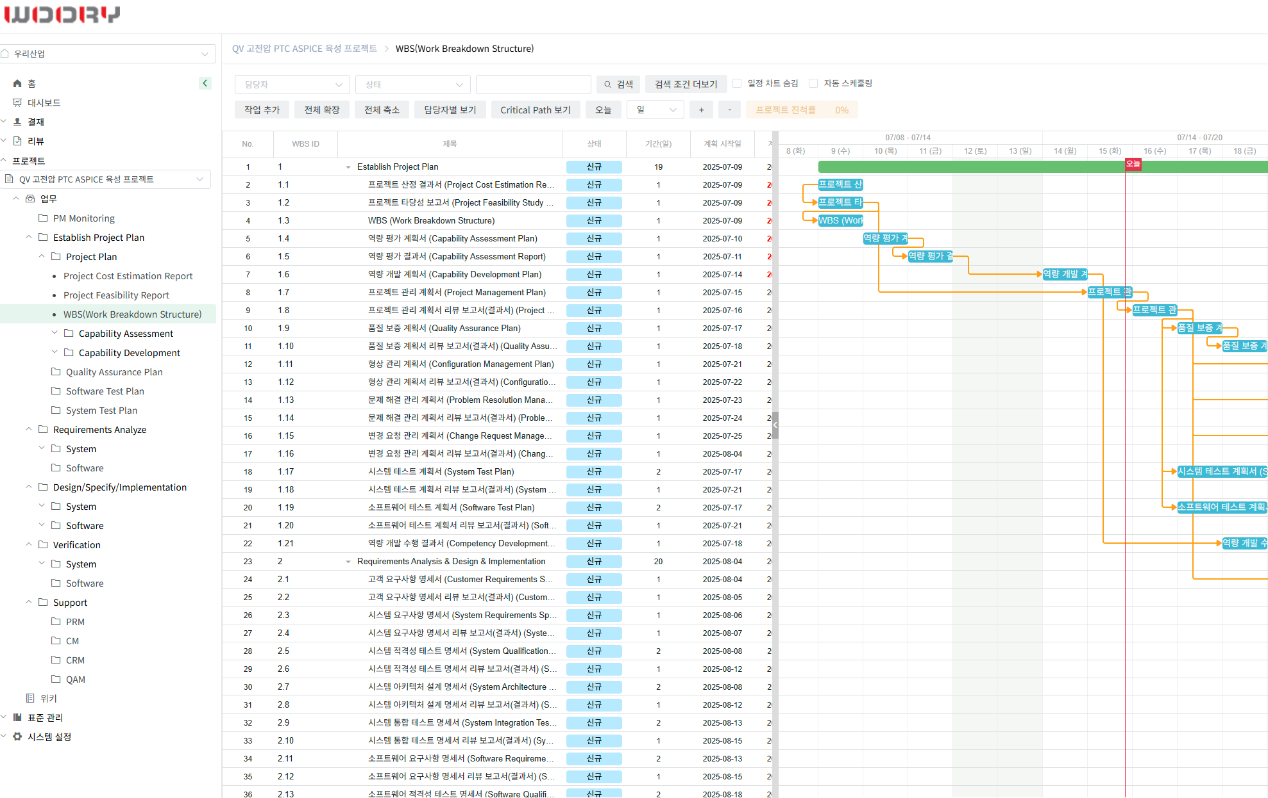
회사 차원의 조직 개선
1/2
ALM 시스템 도입
- 과거 프로젝트 경험 기반, 문제점 도출 및 현실적 개선 - ALM 활성화 및 빠른 정착을 위해 ASPICE 프로젝트 이외 모든 프로젝트에 사용 권고

Slide 10
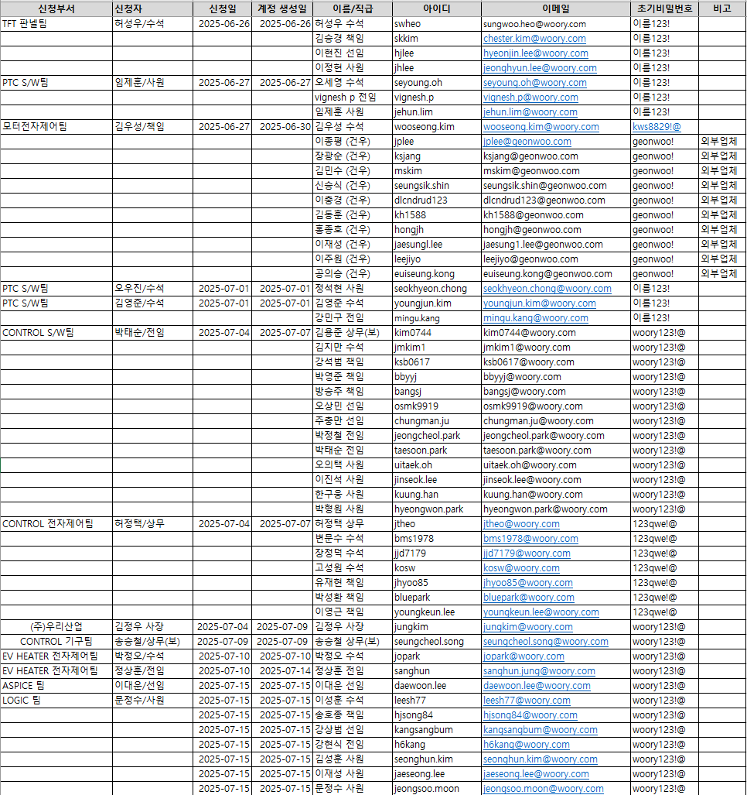
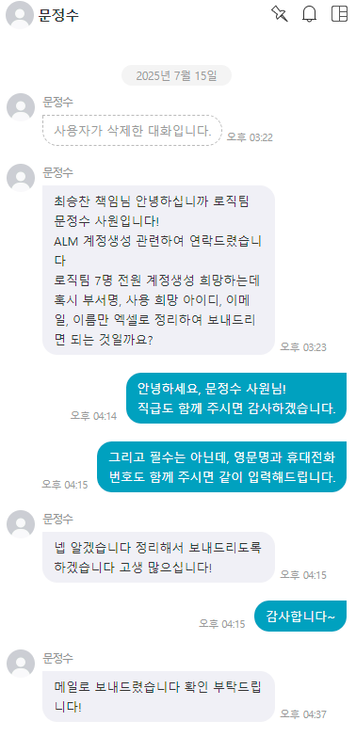
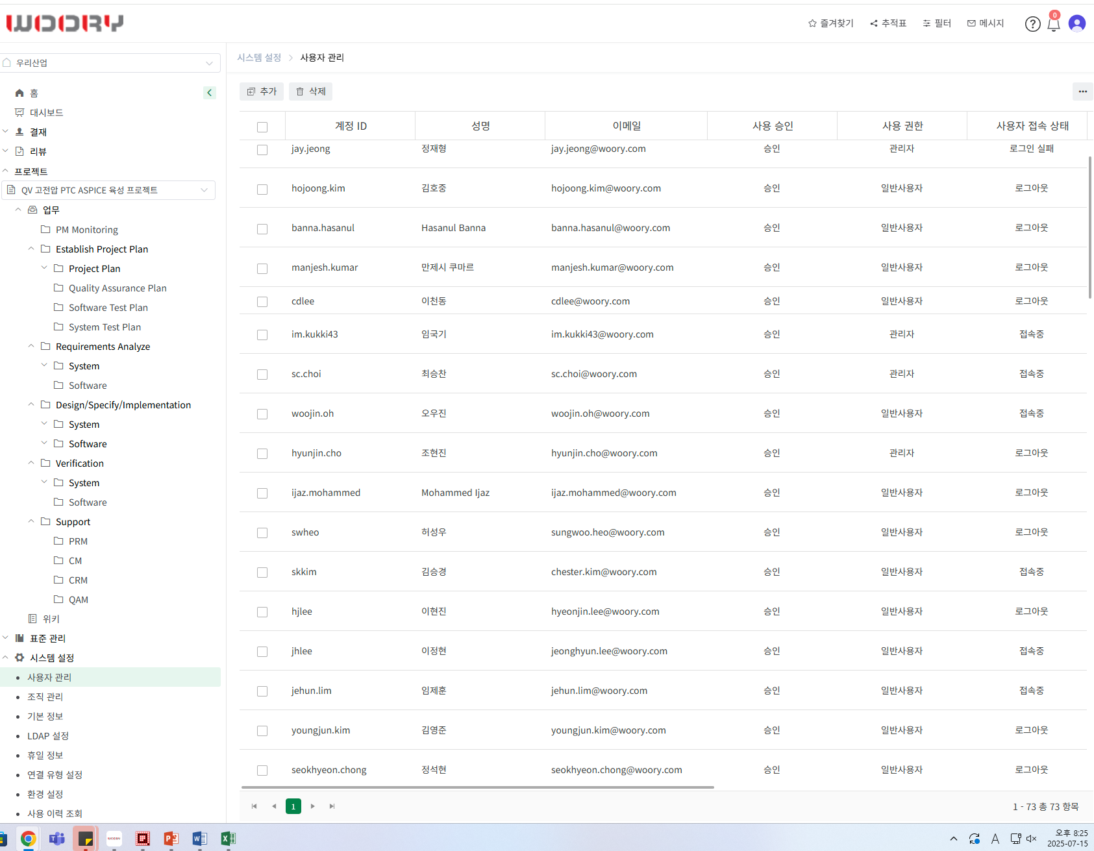
회사 차원의 조직 개선
1/2
ALM 시스템 도입
연구소 총 인원 132명
자발적 ALM 계정 신청자 70여명
현 상황 탈피를 위한 실무진 의지가 강력

Slide 11
